Slide 1
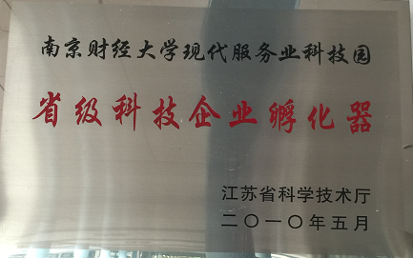
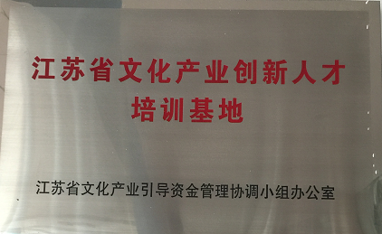
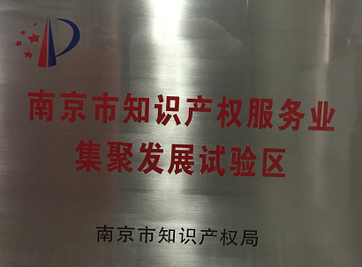
南京财经大学现代服务业科技园
www.nufesp.com
平台建设
南京财经大学江苏省大学科技园
南京市知识产权服务业集聚发展试验区
南京市电子商务示范基地
财智128众创空间（市级）

Slide 2
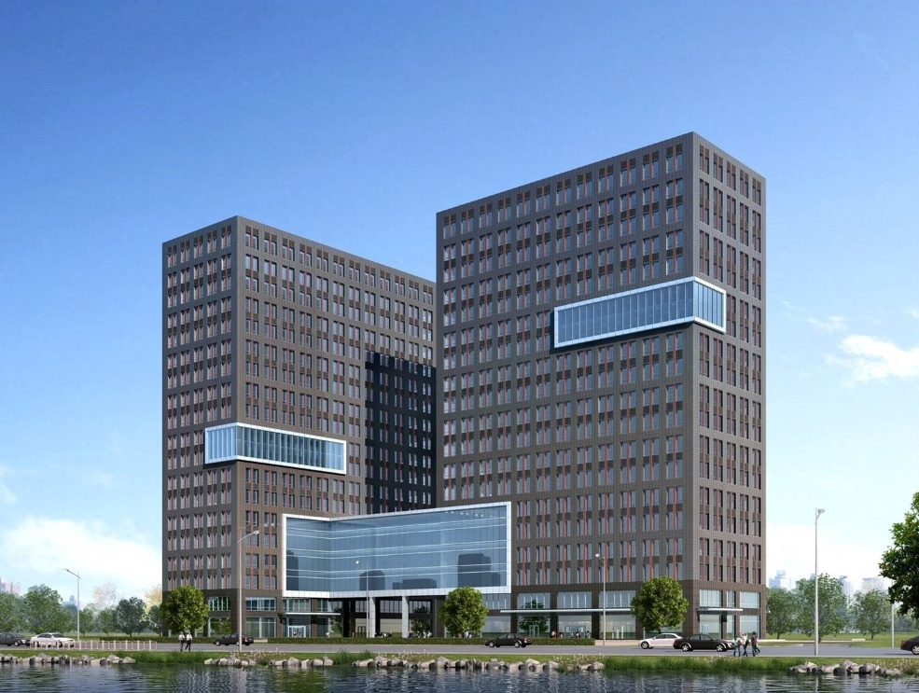
园区概况
产业方向
电子商务
依托电子商务学科资源和国家级重点电子商务实验室平台，建立面向综合资源的电子商务平台，作为南京市电子商务示范基地，电子商务产业集聚效应已初步形成。
知识产权服务
与江苏省知识产权局、南京市知识产权局、鼓楼区政府共同创建知识产权服务业集聚发展试验区，并打造知识产权服务、成果展示中心、评估交易中心等公共服务平台。
智力服务
经济发展方式的改革与转变需要以提高以技术构成为核心的智力构成为动力。依托会计、金融、财税、法律、工商等学院的学科资源，建立智力服务业联盟，致力于智力服务体系的研发和推广。
金融产品研发与服务
依托金融方向相关教科研资源，以金融研究中心等科研机构为平台，以企业为对象进行软件产品的开发与服务。
文化创意与动漫
依托艺术设计学院动画专业相关教科研资源，建设动漫产业设计平台，进行与文化创意、动漫制作相关的科研与开发。
南京财经大学现代服务业科技园于2016年2月正式对外开放，是经江苏省教育厅、科技厅批准建设的省级大学科技园。
园区位于南京市鼓楼区铁路北街128号，一期工程由两幢19层建筑及连廊部分组成，总建筑面积达65000平米。设有员工餐厅、会议室、报告厅、运动设施等，周边商圈、高校林立，配套齐全，
园区依托鼓楼区政府模范马路创新街区的相关优惠政策和南京财经大学的人才学科优势，立足现代服务业的产业定位，结合一园多区的运营理念，凝聚培育自身优势，将打造立足江苏、辐射全国的现代服务业产业高地。

Slide 3
入园企业
招商对象
标杆性企业 创业型企业 成长型企业
互联网+企业 高端智力服务业企业 知识产权服务业企业 文化创意类企业 金融投资型企业 信息技术服务类企业 高新技术类企业 产学研互动型企业
服务体系
服务体系
招商前期服务体系
创业注册服务体系
投资融资服务体系
知识产权服务体系
政策信息服务体系

Slide 4
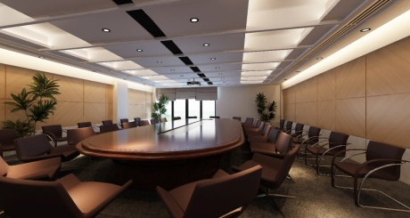
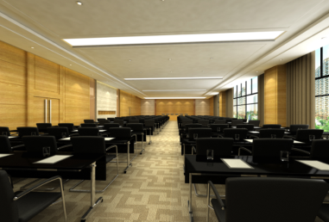
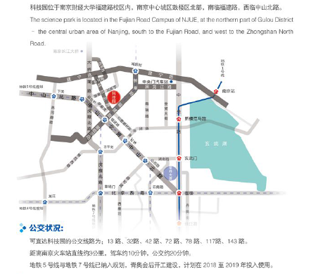
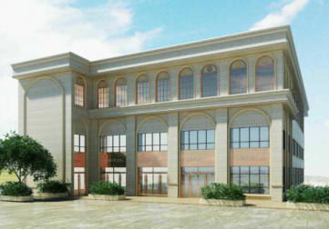
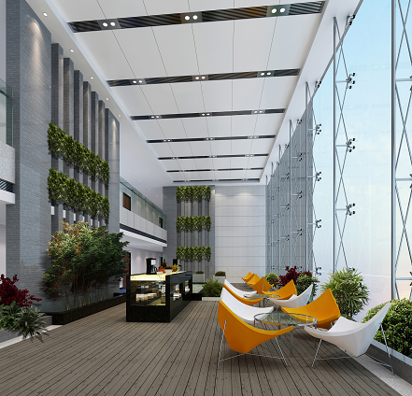
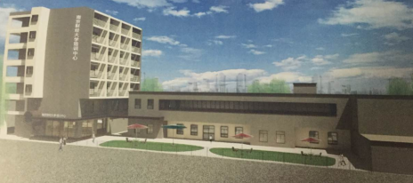
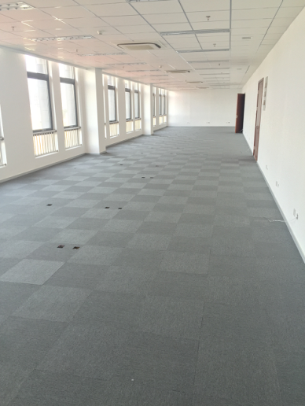
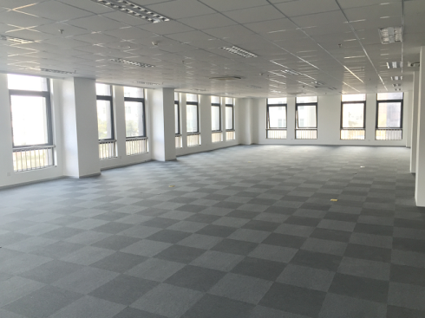
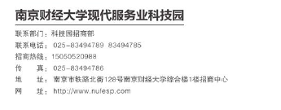
配套设施
发展愿景
园区计划通过三至五年的努力，通过引进与孵化相结合，服务于推广相统一，凝聚培育自身优势把园区建设成为特色鲜明、功能完善、全国领先的国家大学科技园。
地理位置
联系方式
会议室
报告厅
配套餐厅及商务酒店
空中花园
办公室

